Slide 1


Ανάπτυξη ηλεκτρονικών μαθημάτων στην πλατφόρμα Open eClass
Εργαλεία Ενημέρωσης, Επικοινωνίας και Συνεργασίας
Εργαλείο «Μηνύματα»:
Διαγραφή μηνύματος

Slide 2

Εκκαθάριση καταλόγων μηνυμάτων
Αν ο κατάλογος με τα μηνύματα που έχετε παραλάβει (εισερχόμενα) ή έχετε αποστείλει (εξερχόμενα), μεγαλώσει αρκετά μπορείτε να τον ελαττώσετε διαγράφοντας όλα ή μερικά από τα μηνύματα.
[1]

Slide 3
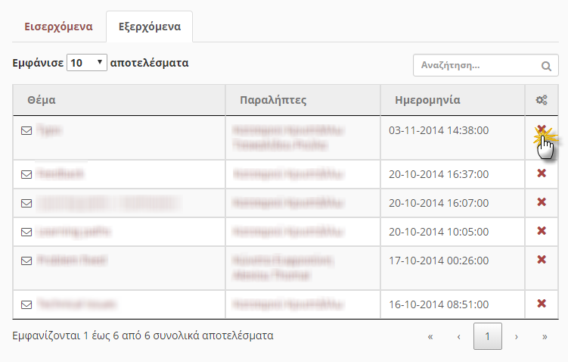
Διαγραφή μηνύματος (1/3)
Για να διαγράψετε ένα μήνυμα, είτε εισερχόμενο είτε εξερχόμενο, αρκεί να κάνετε κλικ στο σύμβολο «Χ» που βρίσκεται δεξιά στη γραμμή του μηνύματος που επιθυμείτε να διαγράψετε.

Slide 4
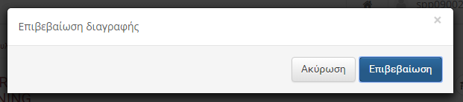
Διαγραφή μηνύματος (2/3)
Στη συνέχεια θα εμφανιστεί ένα αναδυόμενο μήνυμα επιβεβαίωσης της διαγραφής. Εάν απαντήσετε θετικά, το μήνυμα θα διαγραφεί.
Σημειώστε, ότι αν ένα μήνυμα έχει επισυναπτόμενο αρχείο, τότε αυτό δεν διαγράφεται από τη βάση δεδομένων της πλατφόρμας πάρα μόνο από τον κατάλογό σας.

Slide 5
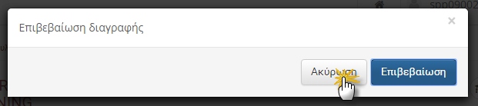
Διαγραφή μηνύματος (3/3)
Σε περίπτωση που τελικά δεν επιθυμείτε να διαγράψετε το μήνυμα, απαντήστε αρνητικά /πατήστε ακύρωση.

Slide 6
Σημείωμα Αναφοράς
Copyright Ακαδημαϊκό Διαδίκτυο – Gunet 2015. «Ανάπτυξη Ηλεκτρονικών Μαθημάτων στην Πλατφόρμα Open eClass. Εργαλεία Ενημέρωσης, Επικοινωνίας και Συνεργασίας. Εργαλείο «Μηνύματα»: Διαγραφή Μηνύματος. Έκδοση: 1.0. Αθήνα 2015. Διαθέσιμο από τη δικτυακή διεύθυνση: http://eclass.gunet.gr/courses/TELEGU497/ .

Slide 7

Σημείωμα Αδειοδότησης
Το παρόν υλικό διατίθεται με τους όρους της άδειας χρήσης Creative Commons Αναφορά, Μη Εμπορική Χρήση Παρόμοια Διανομή 4.0 [1] ή μεταγενέστερη, Διεθνής Έκδοση. Εξαιρούνται τα αυτοτελή έργα τρίτων π.χ. φωτογραφίες, διαγράμματα κ.λ.π., τα οποία εμπεριέχονται σε αυτό και τα οποία αναφέρονται μαζί με τους όρους χρήσης τους στο «Σημείωμα Χρήσης Έργων Τρίτων».
[1] http://creativecommons.org/licenses/by-nc-sa/4.0/
Ως Μη Εμπορική ορίζεται η χρήση:
που δεν περιλαμβάνει άμεσο ή έμμεσο οικονομικό όφελος από την χρήση του έργου, για το διανομέα του έργου και αδειοδόχο
που δεν περιλαμβάνει οικονομική συναλλαγή ως προϋπόθεση για τη χρήση ή πρόσβαση στο έργο
που δεν προσπορίζει στο διανομέα του έργου και αδειοδόχο έμμεσο οικονομικό όφελος (π.χ. διαφημίσεις) από την προβολή του έργου σε διαδικτυακό τόπο
Ο δικαιούχος μπορεί να παρέχει στον αδειοδόχο ξεχωριστή άδεια να χρησιμοποιεί το έργο για εμπορική χρήση, εφόσον αυτό του ζητηθεί.

Slide 8
Σημείωμα Χρήσης Έργων Τρίτων
Το Έργο αυτό κάνει χρήση των ακόλουθων έργων:
Εικόνα 1: emails, Designed by Freepik. Free for commercial use with attribution. Freepik.com.

